Slide 1
Муниципальное бюджетное учреждение
« Средняя общеобразовательная школа № 32 с углублённым изучением отдельных предметов»
Проект
На Урале мы живём
История Храма Петра и Павла
Работы выполнили:
Чабина Мария
Валерьевна,
Бабихин Всеволод
Максимович
Ученики 3-б класса.
Руководитель работы:
Файзрахманова Галина
Евгеньевна,
учитель начальных классов
8-932-600-84-24.

Slide 2
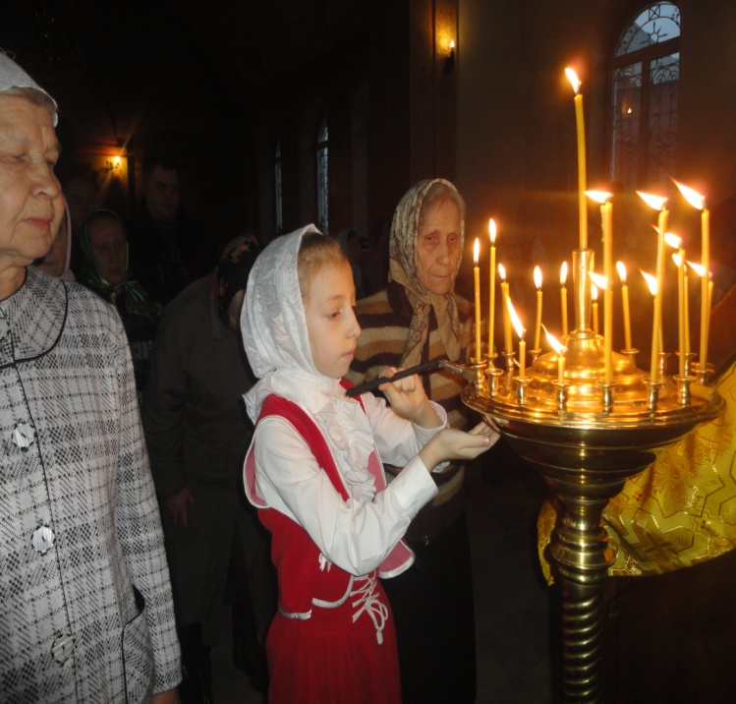

Slide 3
Цель: знакомство с историей храма в честь Святых Первоверховных Апостолов Петра и Павла примера стойкости в борьбе за духовно- нравственное возрождение русского народа.

Slide 4
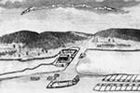
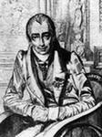
План Шайтанского завода Никита Никитич Демидов

Slide 5
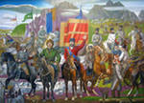
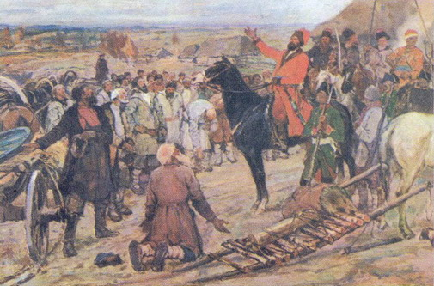
Пугачёвские войска на Урале

Slide 6
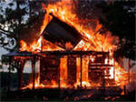
Апрель 1820 год

Slide 7
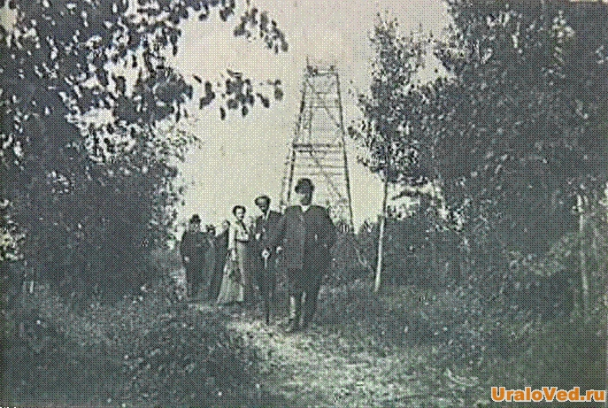
Заводовладельцы Демидовы

Slide 8
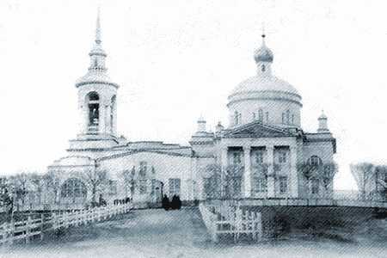
1821 год

Slide 9
1974 год

Slide 10
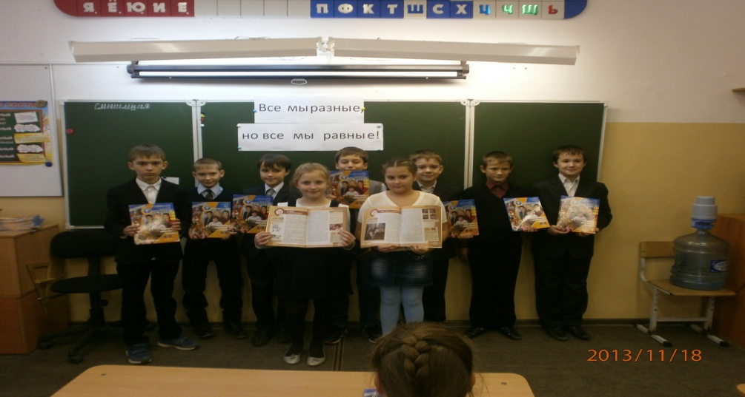
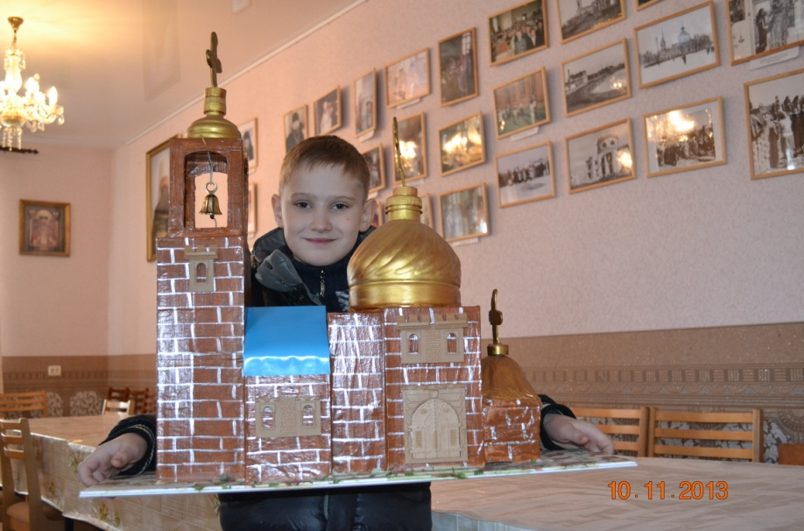
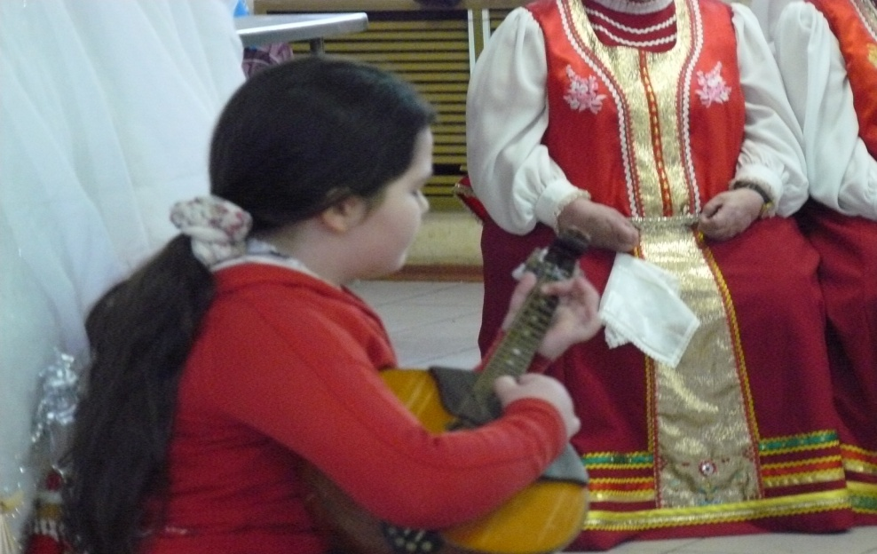
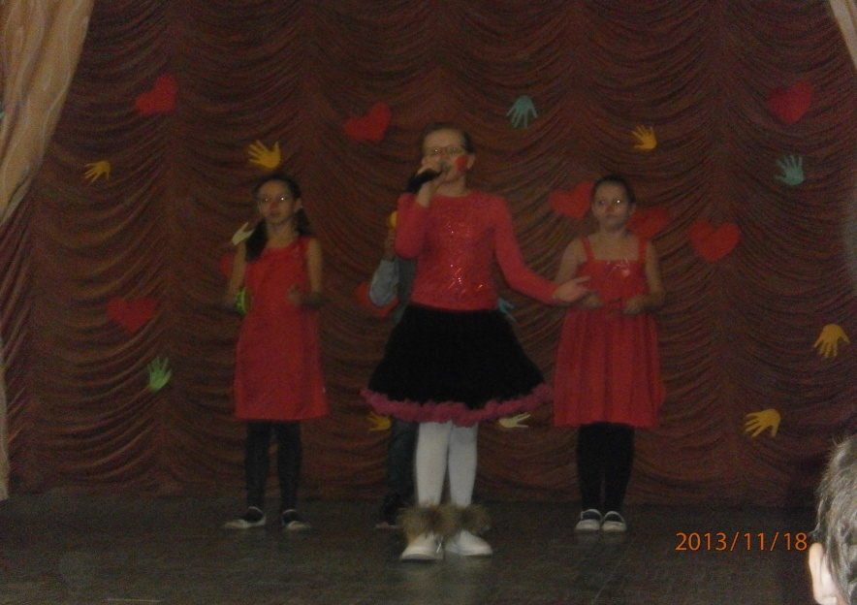
Курс « Основы мировых религиозных культур и светская этика»

Slide 11
Не забудет наше поколение дорогу к храму.
Дорога к храму- узкая тропинка
Её так трудно , суетясь найти
Но жизнь земная – хрупкая тростинка
Нас вдруг приводит к этому пути

Slide 12
1993 год
Архитектор
Л. В. Соловьёв

Slide 16
видео

